Slide 1
Проект «Светлая Пасха»
Авторы проекта:
воспитатели МДОУ
«Детский сад №42»
Баражакова Ю.В.
Сорокина М.С.
Музыкальный руководитель
Герасимова Ж.Н.
г. Ярославль
2016г.

Slide 2
О проекте
Тип проекта: информационно-творческий
Вид проекта: групповой
Продолжительность: среднесрочный
Возраст: 6 – 7 лет.
Участники: воспитатели, музыкальный руководитель, дети группы, родители воспитанников.

Slide 3
Актуальность
Народные праздники знакомят детей с существующими традициями и обычаями русского народа, помогают донести до ребёнка высокие нравственные идеалы. Когда-то традиции передавались в семье из поколения в поколение – «из уст в уста», «от сердца к сердцу».
Мы, взрослые должны познакомить детей с историей нашей Родины, научить пользоваться богатством культурных традиций.
«Воспитание, если оно не хочет быть бессильным, должно быть народным, должно быть пронизано народностью».
К. Д. Ушинский

Slide 4
Проблема:
Недостаточное представление детей о народно- христианских праздниках, традициях, обычаях.

Slide 5
Цель. Приобщать дошкольников к народной культуре. Возрождать русскую традицию празднования Светлого Христова Воскресения.
Задачи.
Познакомить детей с циклом народно-православных праздников.
Воспитывать интерес к народному творчеству.
Рассказать об обычаях и обрядах, связанных с праздником.
Воспитывать патриотические чувства к православным традициями русского народа, к народному творчеству.
Обогащать словарный запас.
Ориентировать семью на духовно – нравственное воспитание детей.

Slide 6
Ожидаемый результат:
У детей и родителей сформируется интерес к национальной культуре, народному творчеству, православному смыслу празднования праздника Пасхи.
Дети и родители получат знания об обычаях и традициях праздника.
Познакомятся со стихами, песнями, картинами, посвященными Пасхе.
Дети научатся играть в народные игры, проводимые в пасхальные дни, получат навыки в декоративно-прикладном искусстве.

Slide 7
Этапы реализации проекта
I этап - подготовительный
Определение темы проекта, постановка цели и задач.
Изучение методической литературы по данной теме.
Разработка и накопление методических материалов по проблеме.
Перспективное планирование проекта
Выбор форм работы с детьми и родителями
Выбор основных мероприятий, определение объёма и содержание работы для внедрения проекта.
Определение и формулировка ожидаемых результатов.

Slide 8
Этапы реализации проекта
II этап -основной ( практический)
Внедрение в воспитательно-образовательный процесс эффективных методов и приёмов по расширению знаний дошкольников о русских национальных традициях и христианском празднике «Светлая Пасха»

Slide 9
Этапы реализации проекта
III этап – заключительный
Оформление проекта в виде презентации.
Выступление на педагогическом совете.
Проведение праздника «Пасхальный сюрприз».
Альбом «Виды росписи пасхальных яиц»
Выставка детских работ.
Выставка пасхальных яиц.
Мини-музей тряпичной куклы «Берегиня»

Slide 10
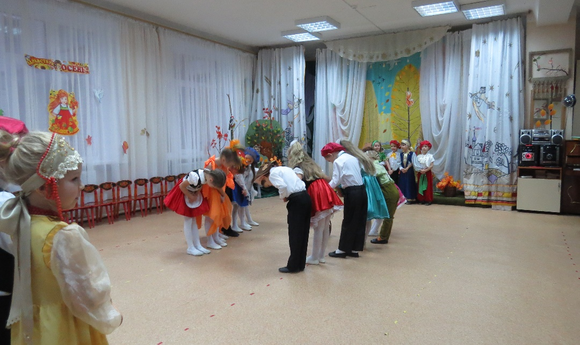
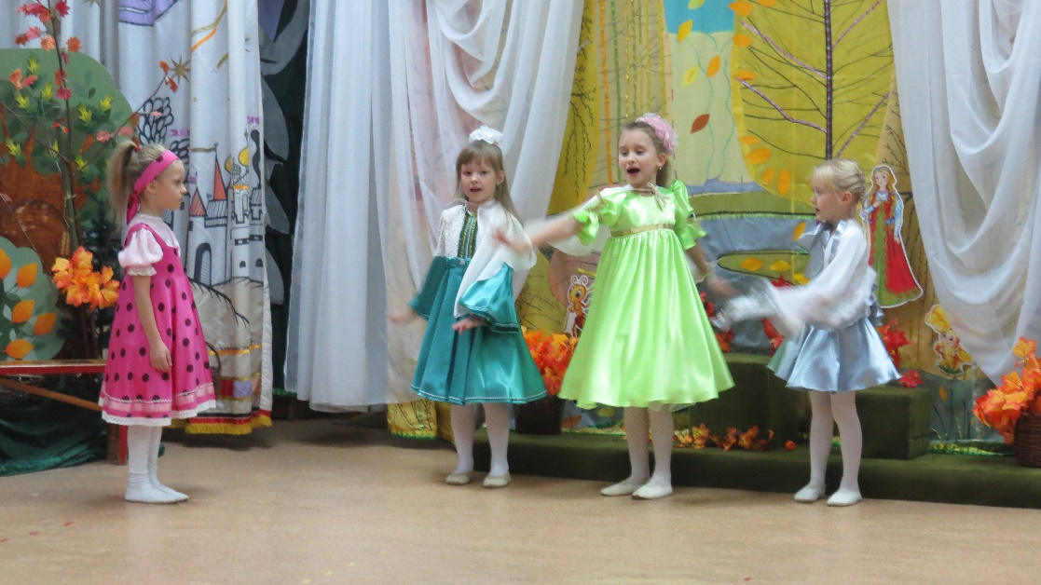
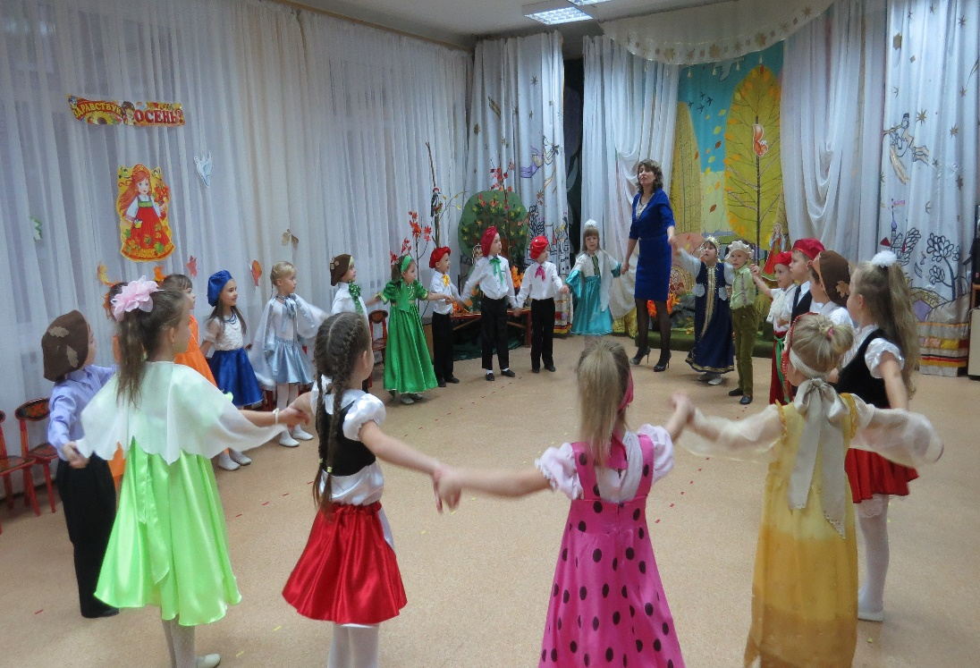
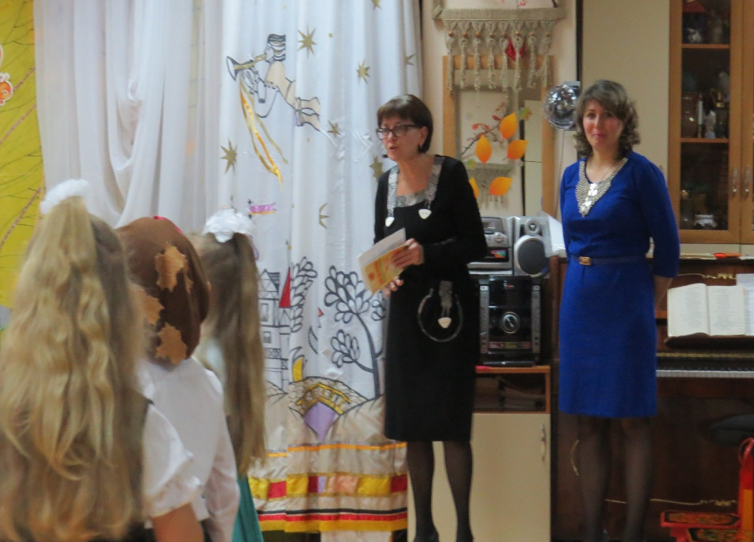
Осенний праздник
«Осенний переполох»

Slide 11
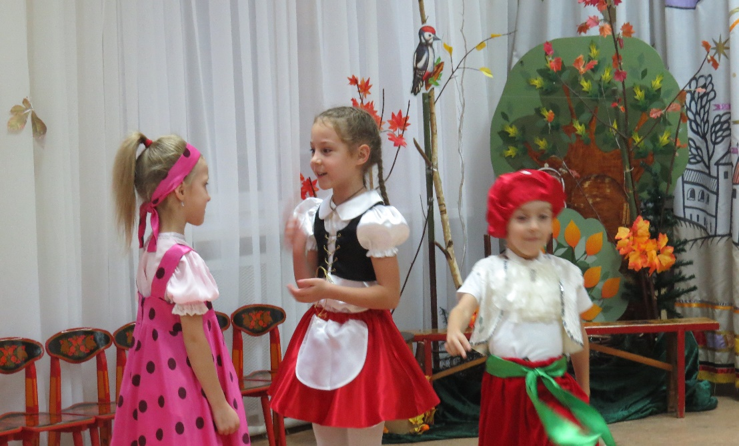
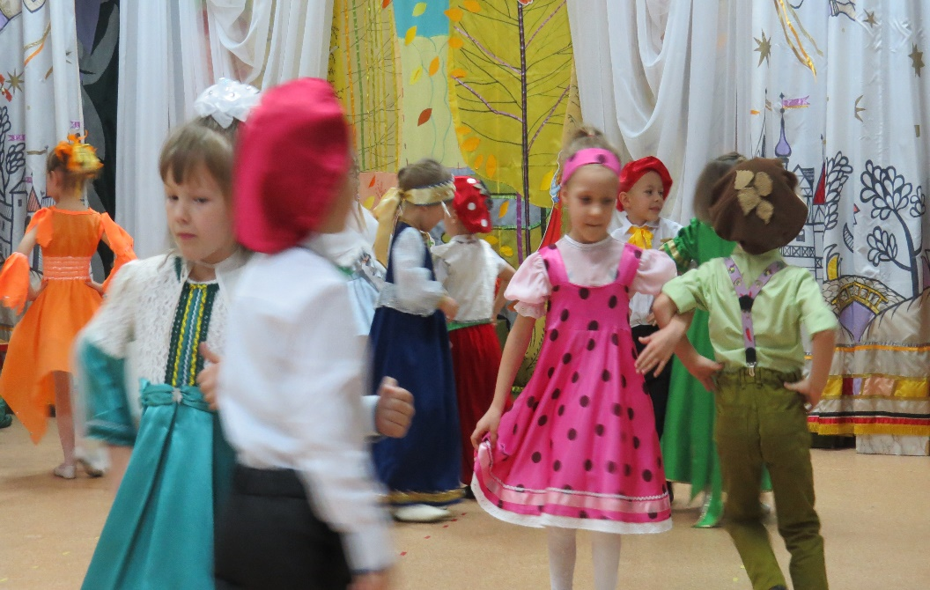
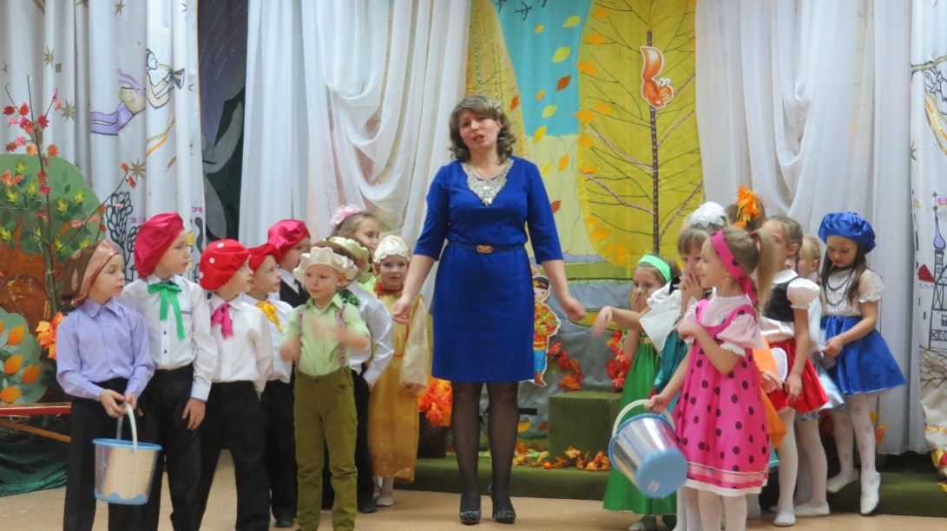
Осенний праздник «Осенний переполох»

Slide 12
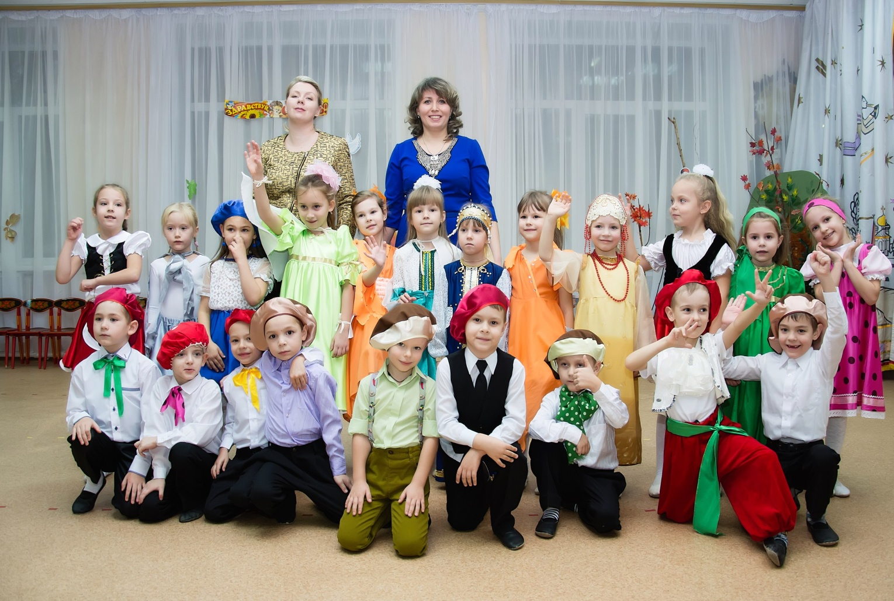
«Осенний переполох»

Slide 13
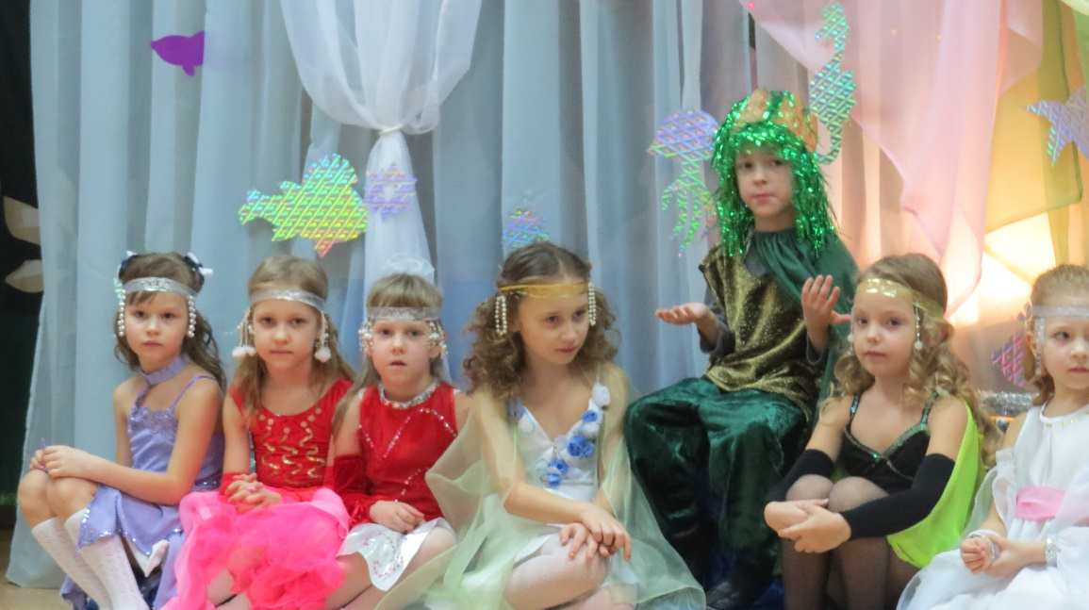
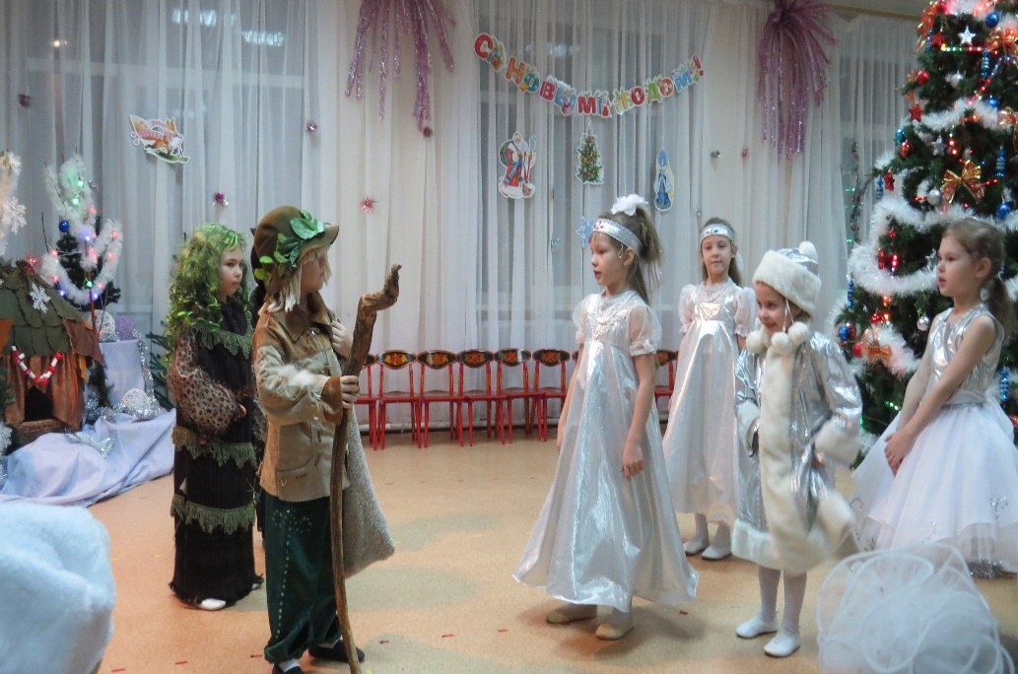
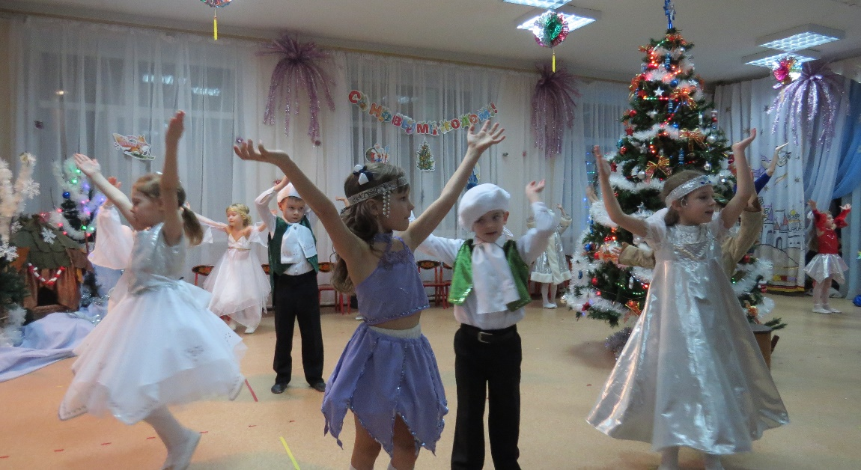
Зимний праздник
«Новый год в Подводном царстве»

Slide 14
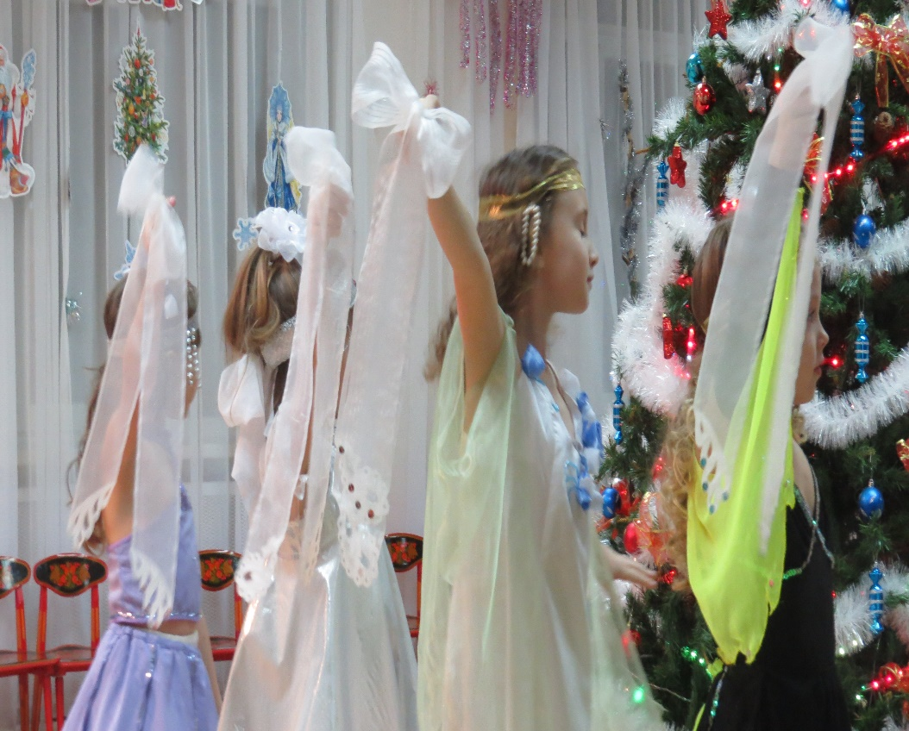
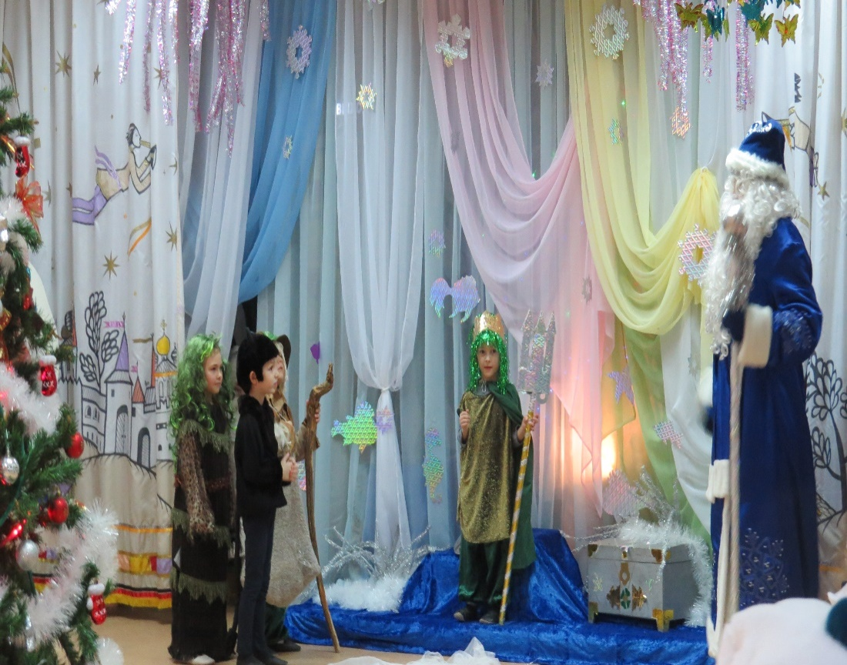
Зимний праздник
«Новый год в подводном царстве»

Slide 15
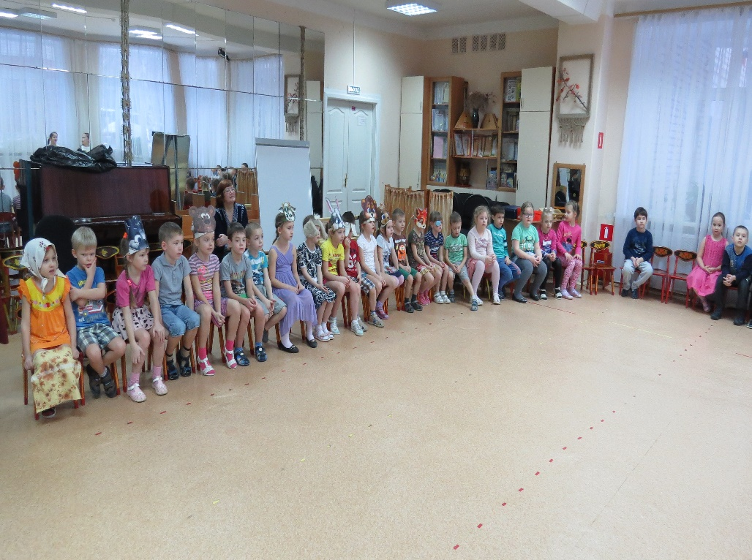
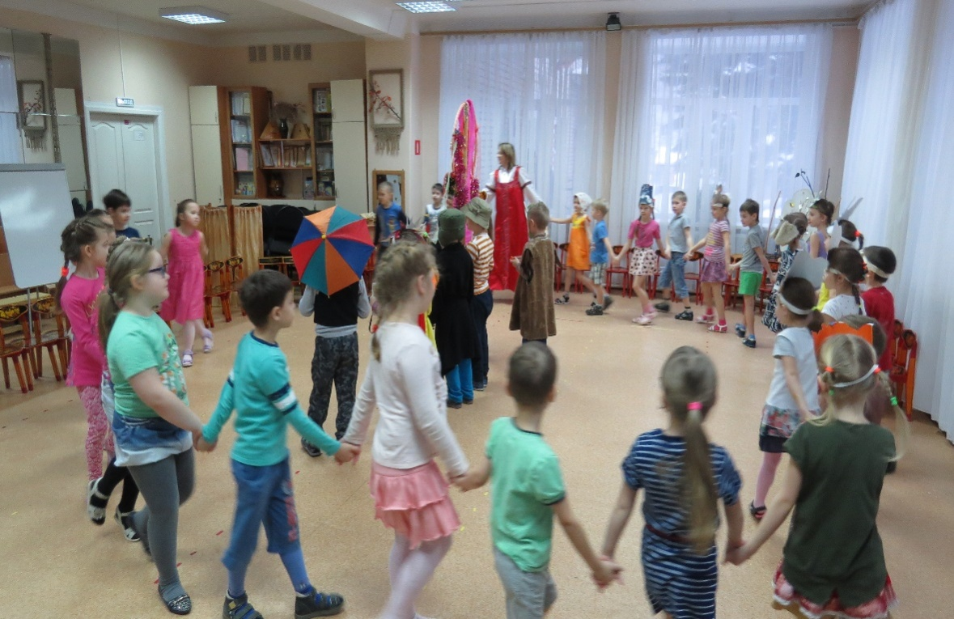
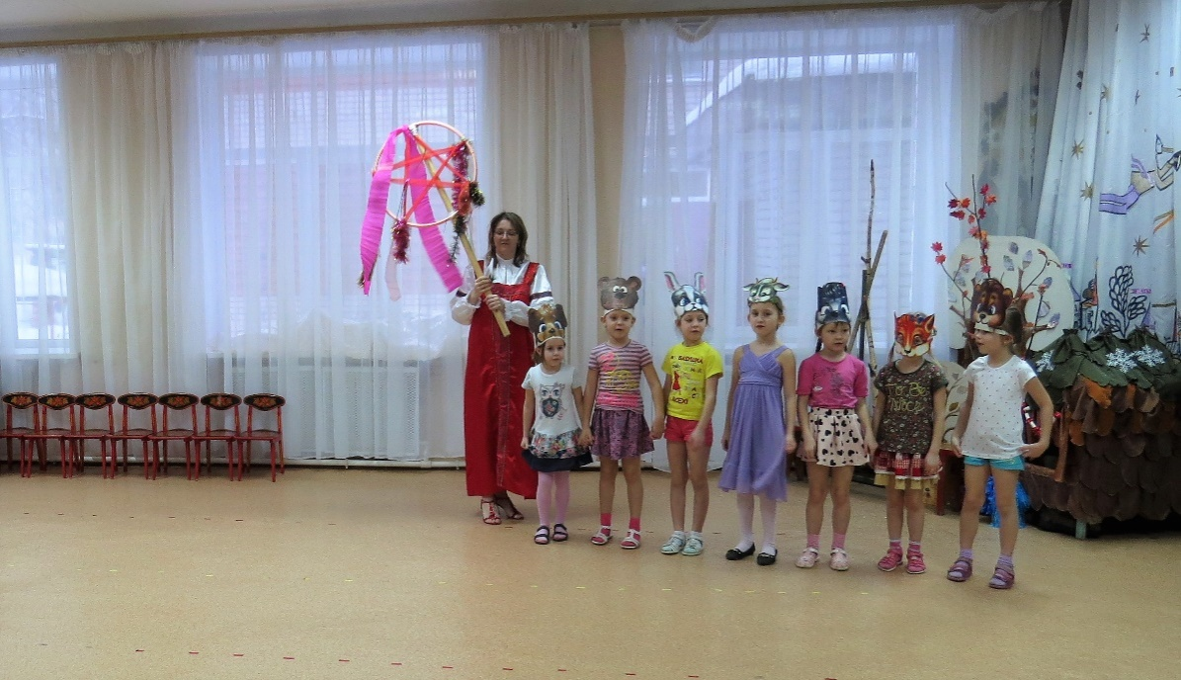
Рождественские святки

Slide 16
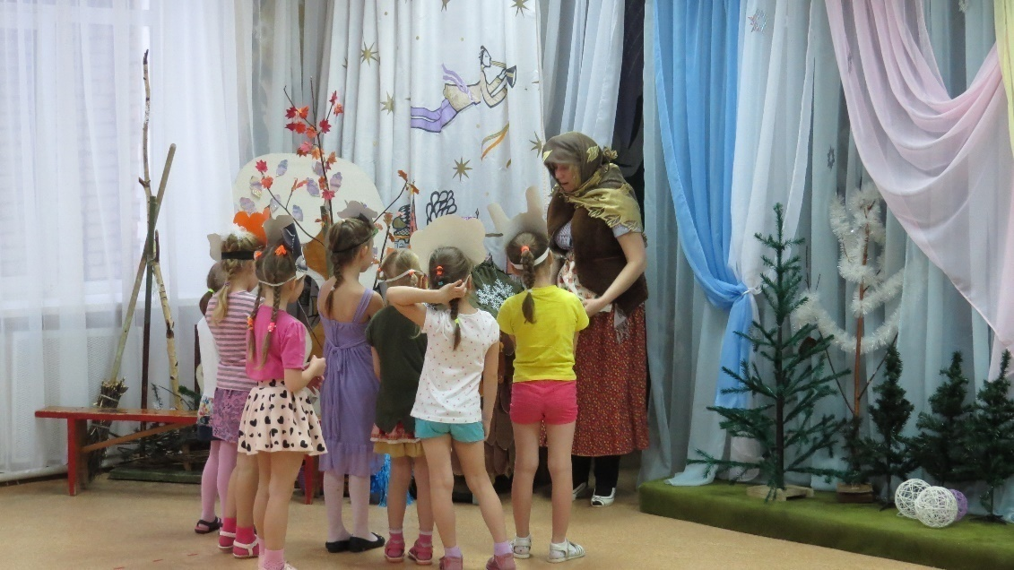
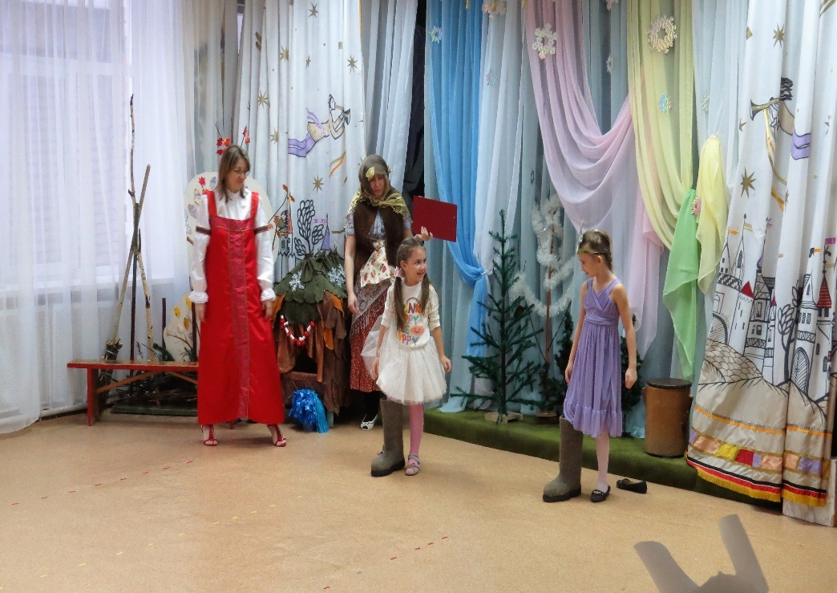
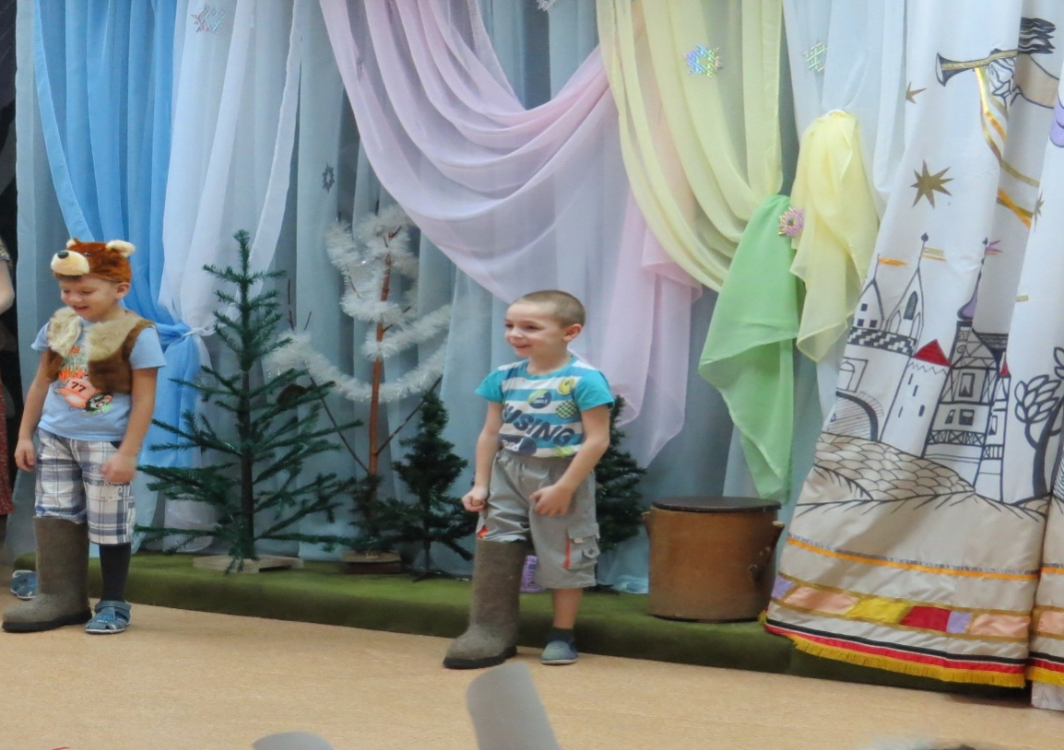
Рождественские святки

Slide 17
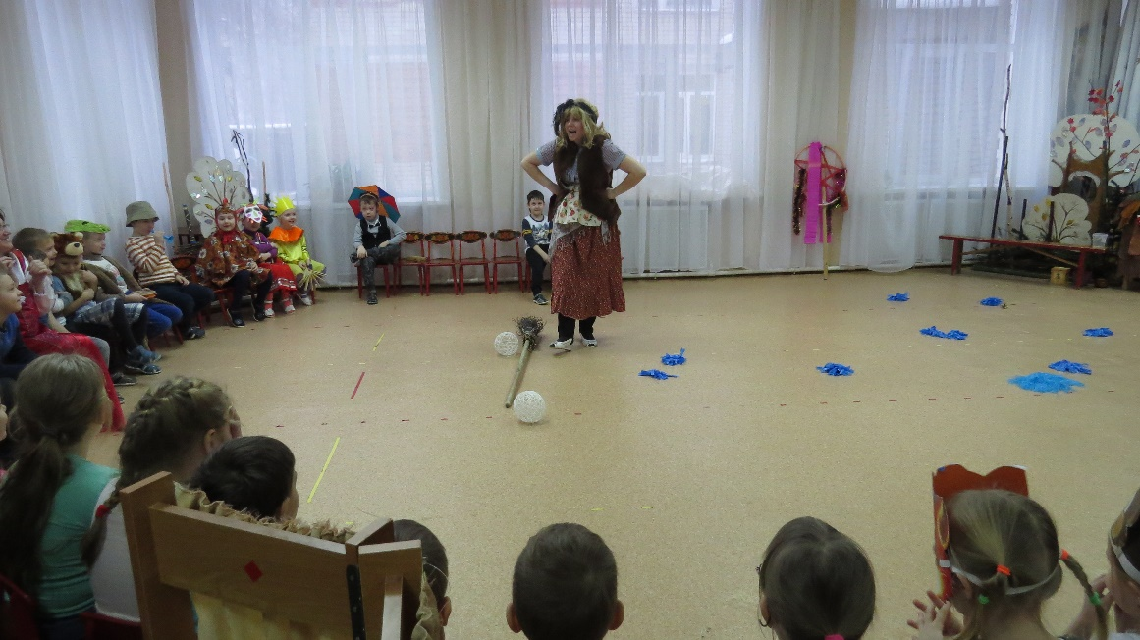
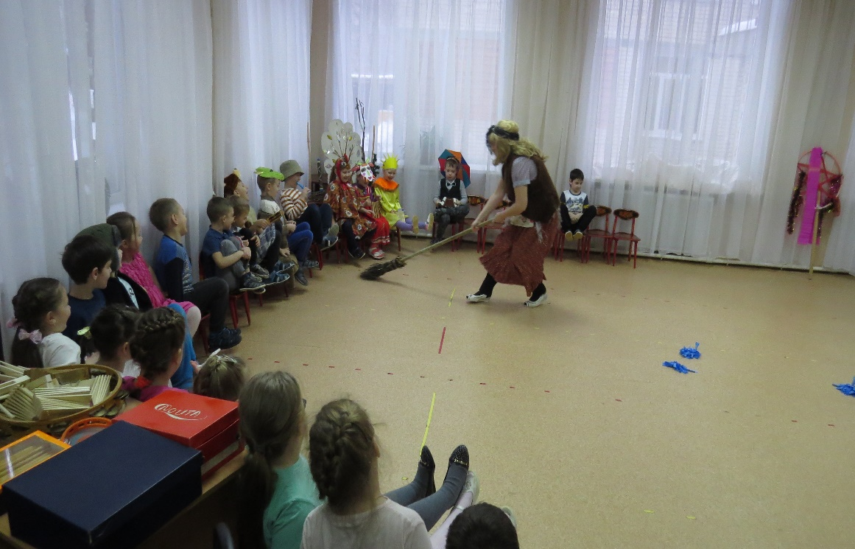
Рождественские святки

Slide 18
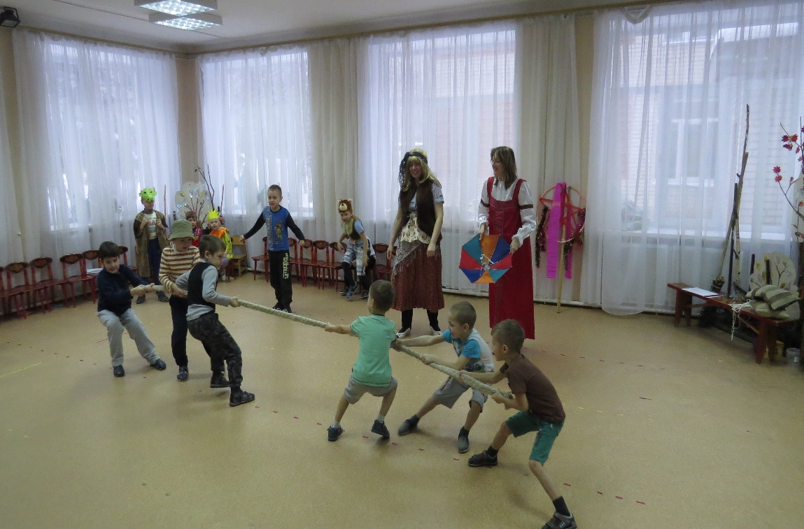
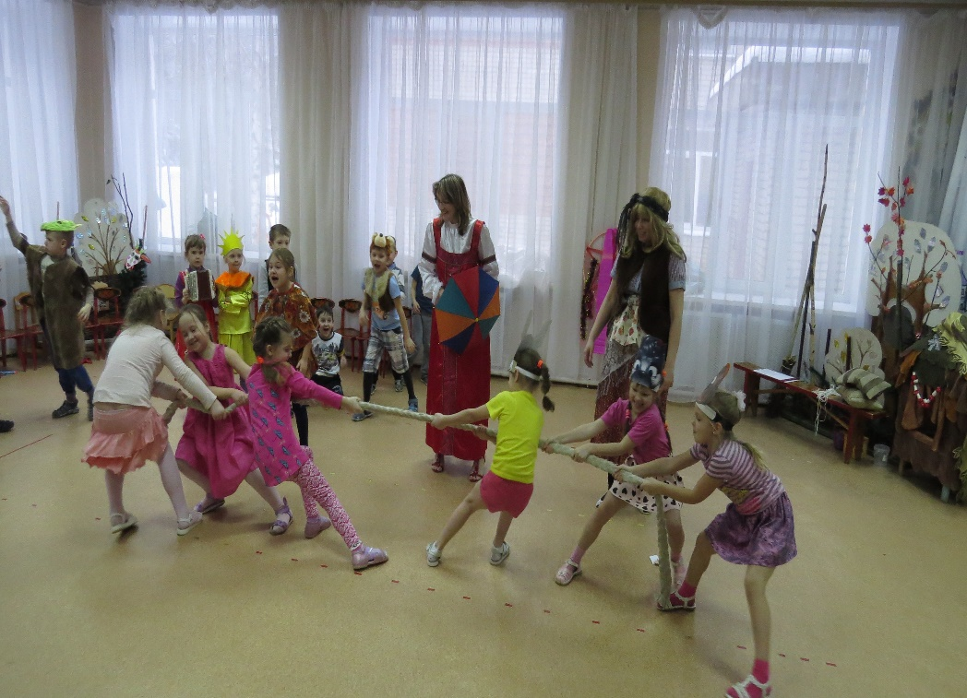
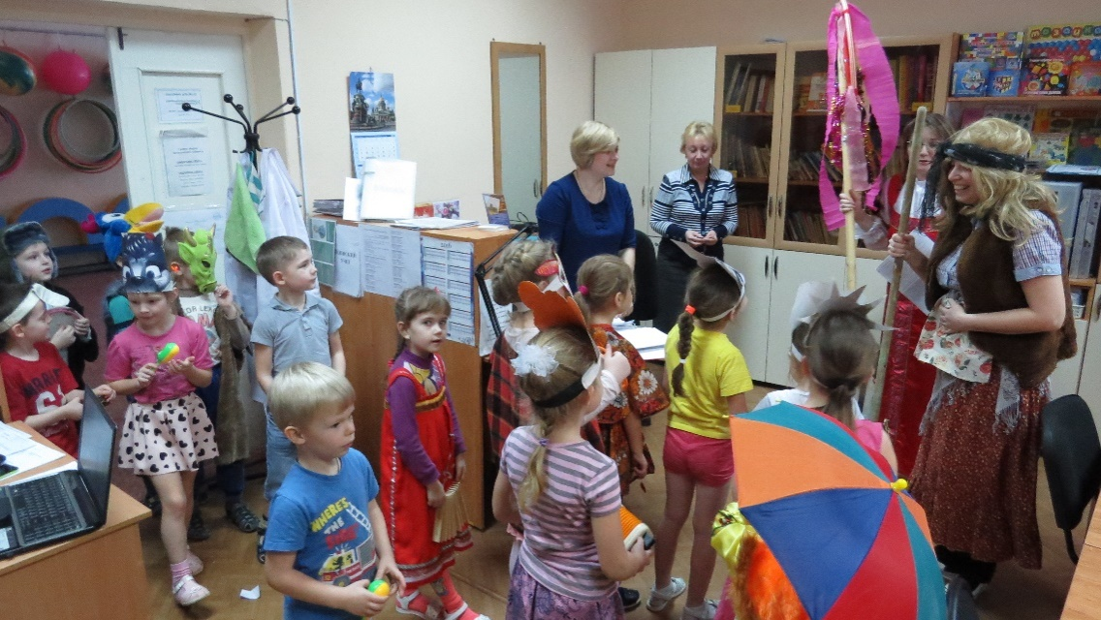
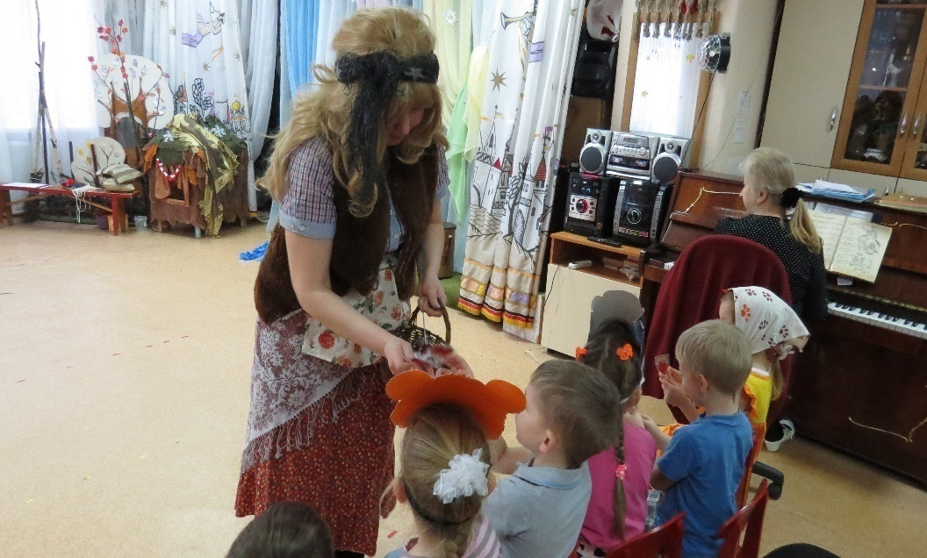
Рождественские святки

Slide 19
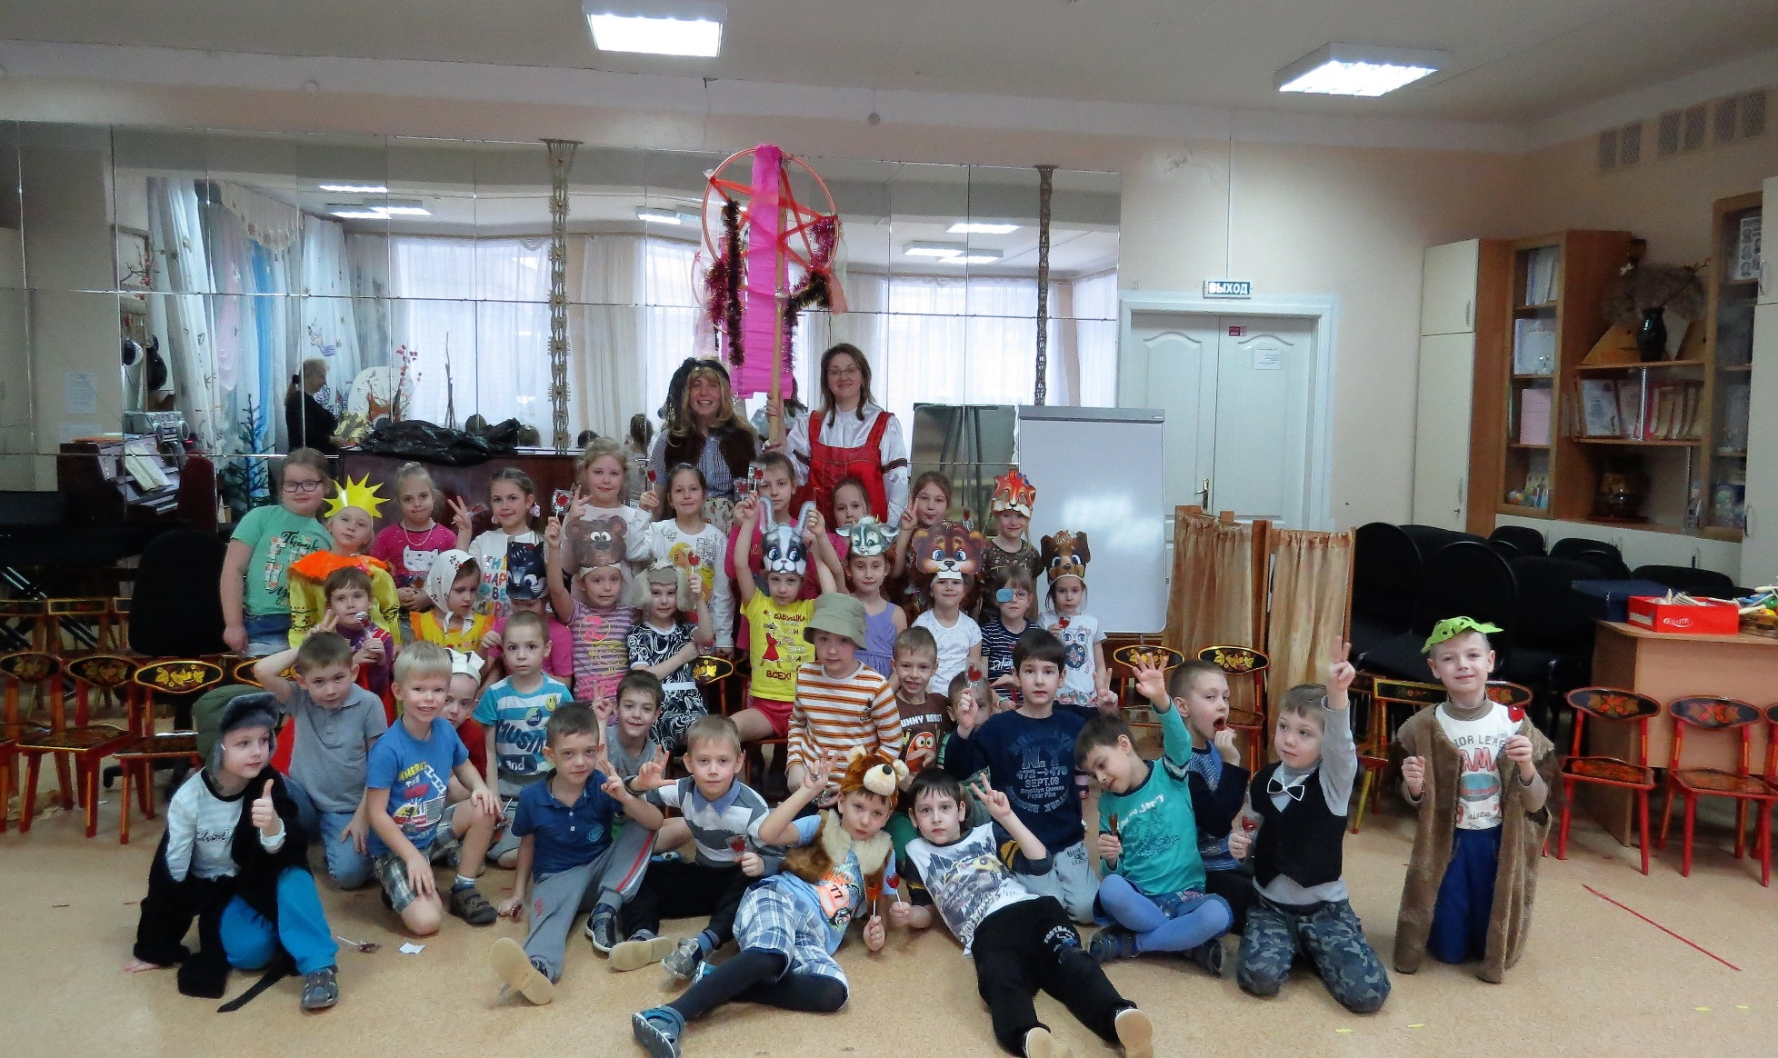
Рождественские святки

Slide 20
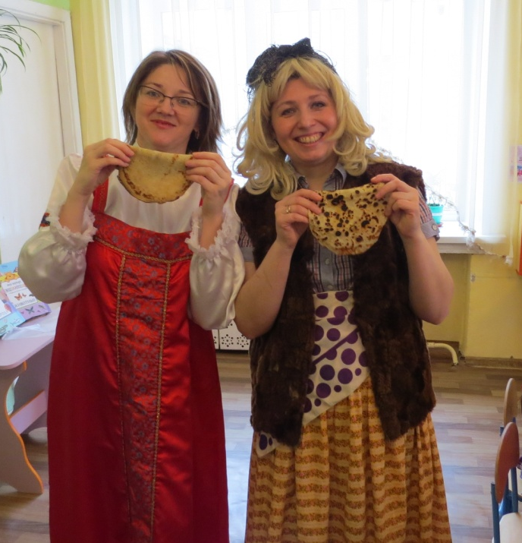
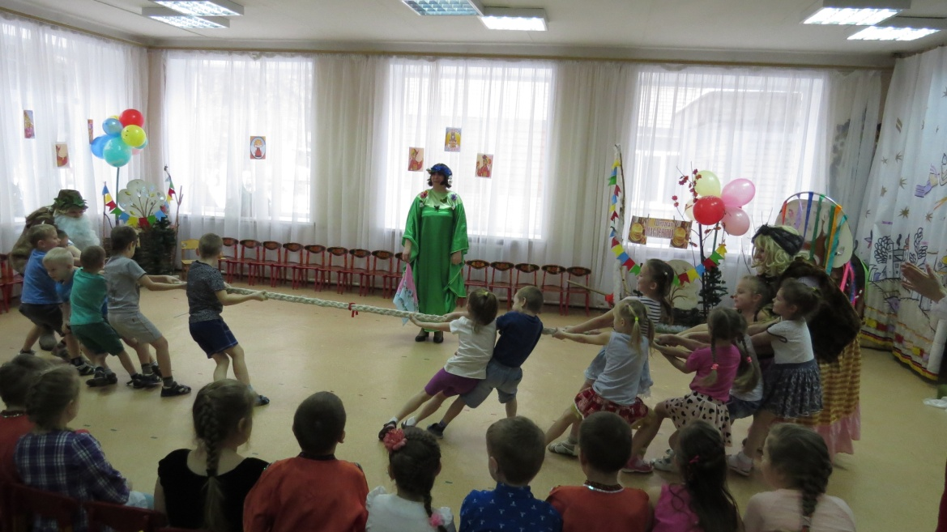
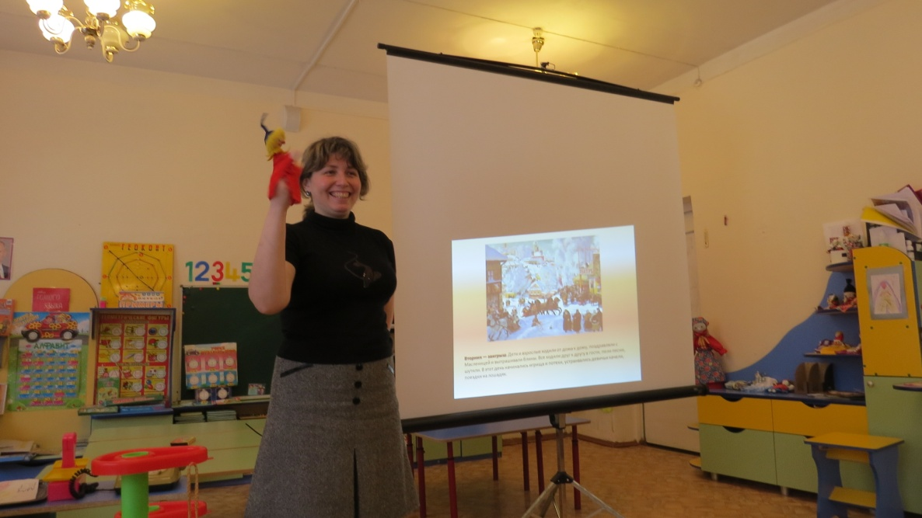
Масленица

Slide 21
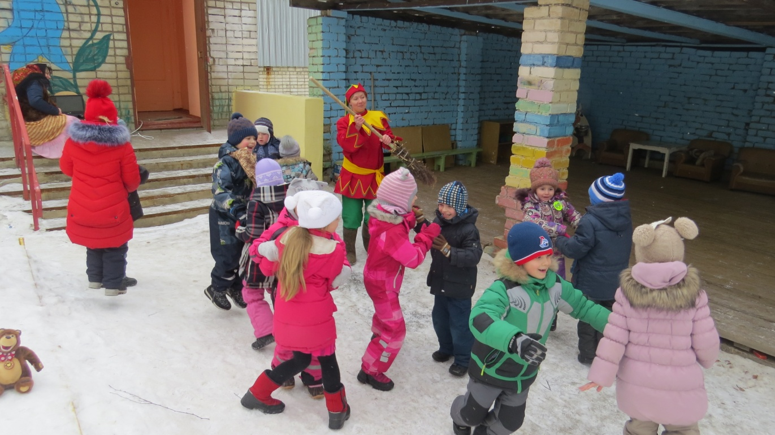
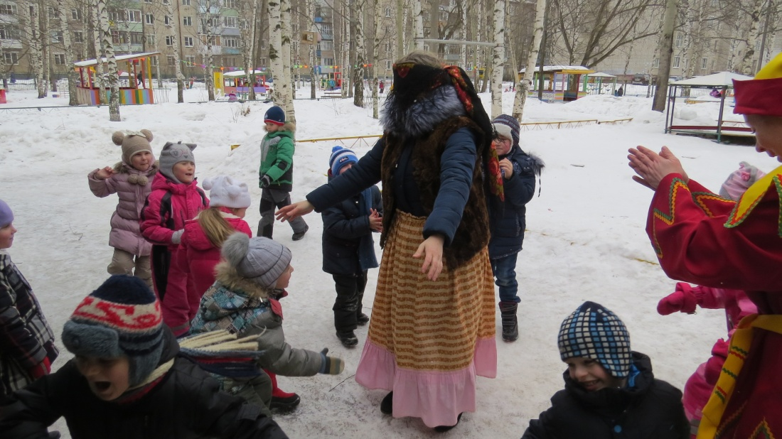
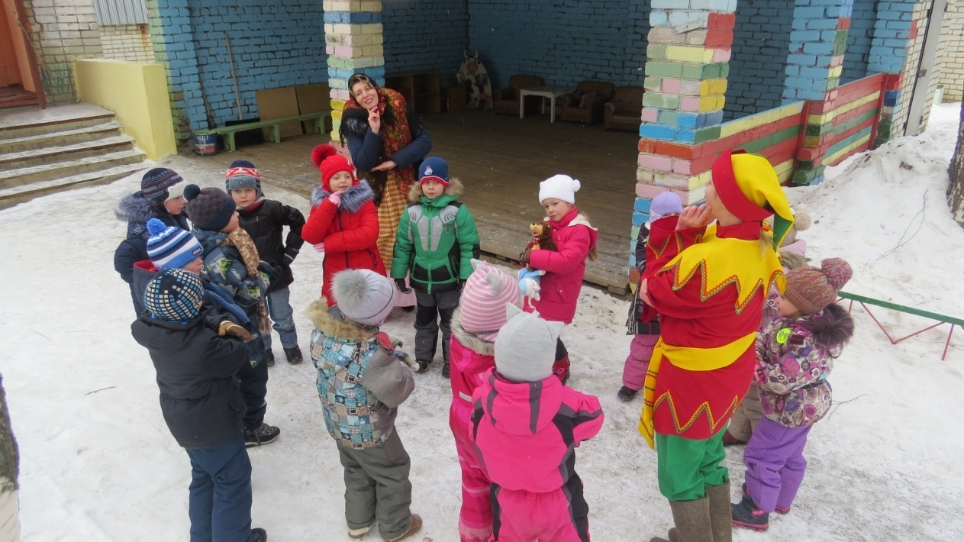

Slide 22
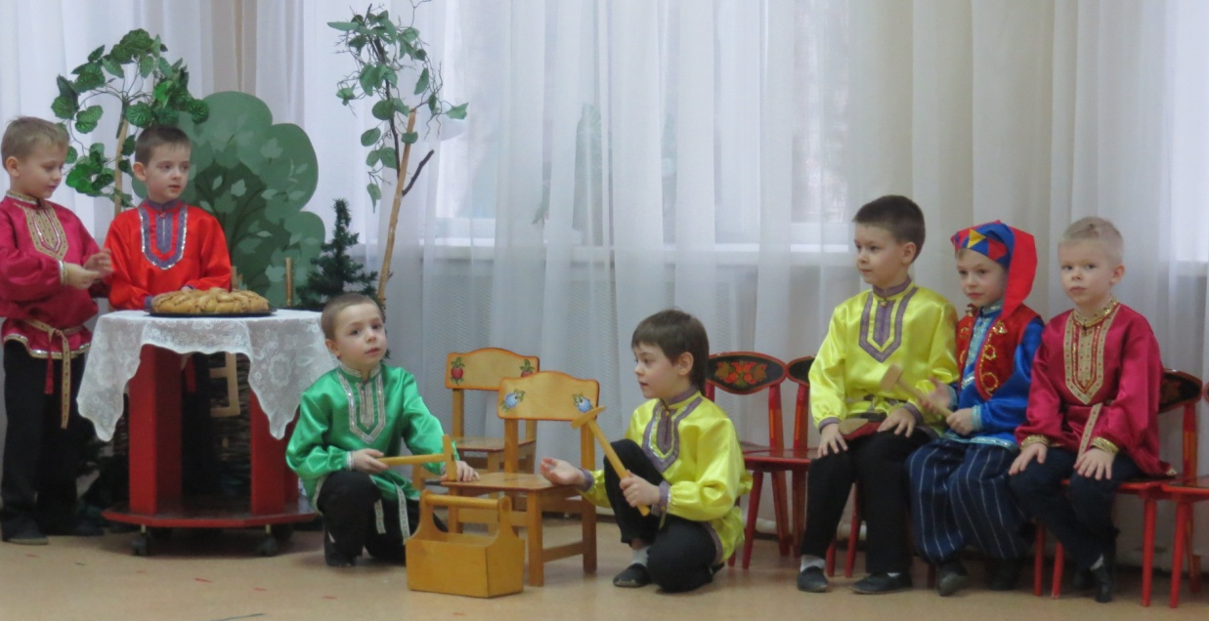
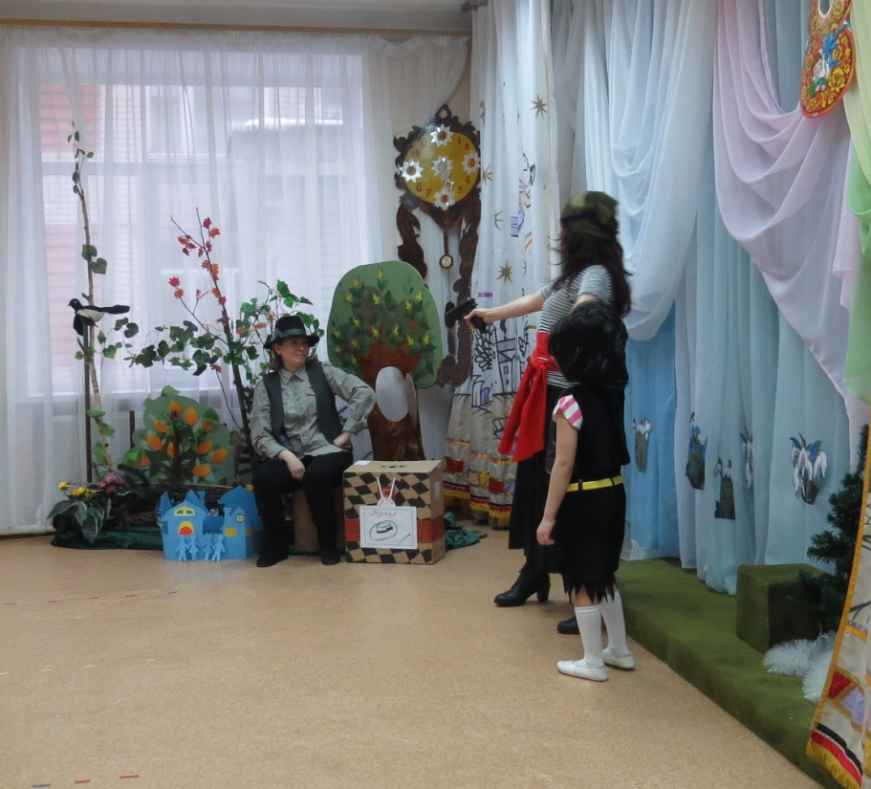
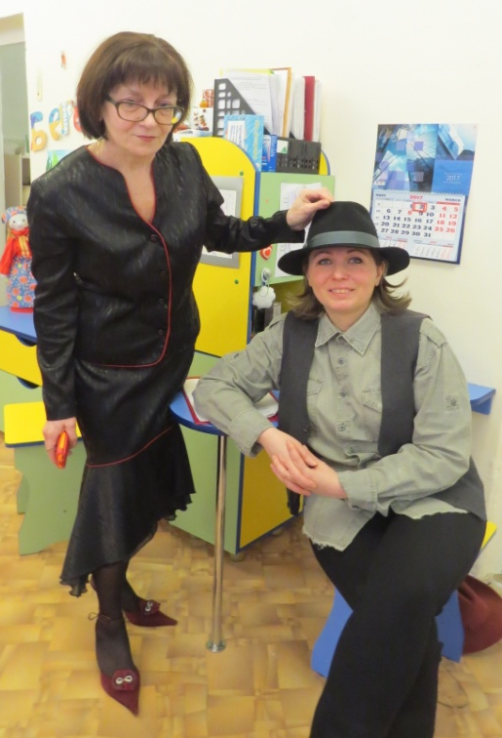
Площадь Картонных часов

Slide 23
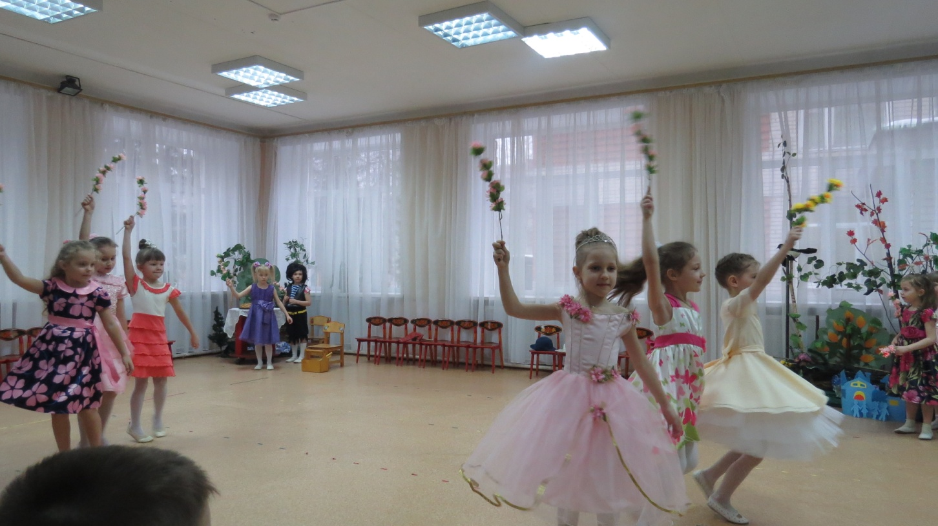
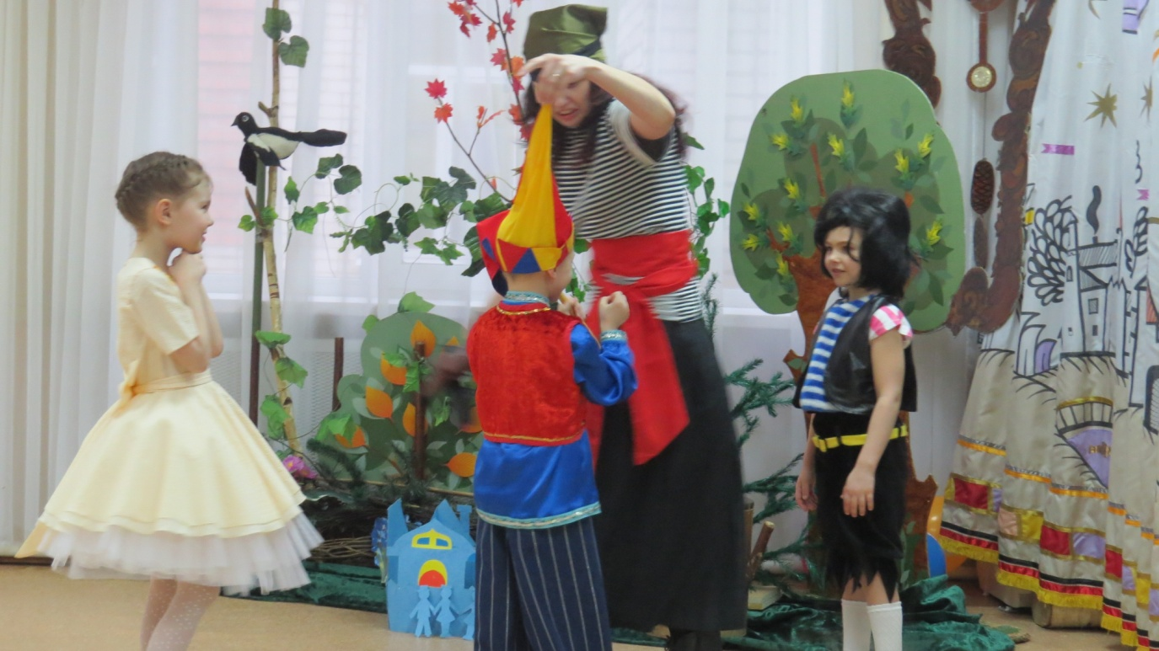

Slide 24
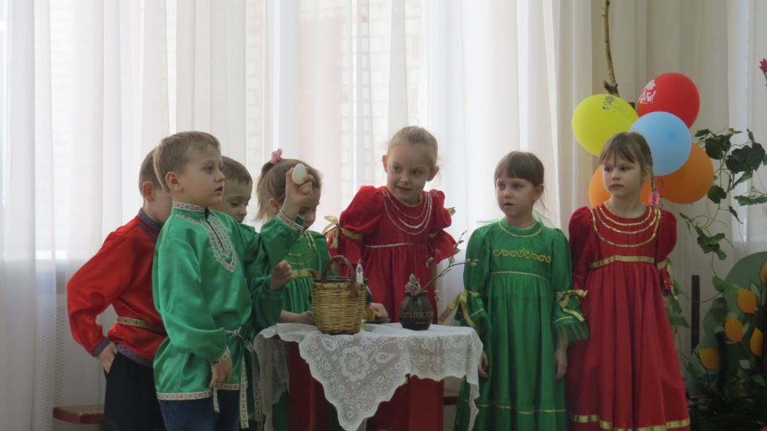
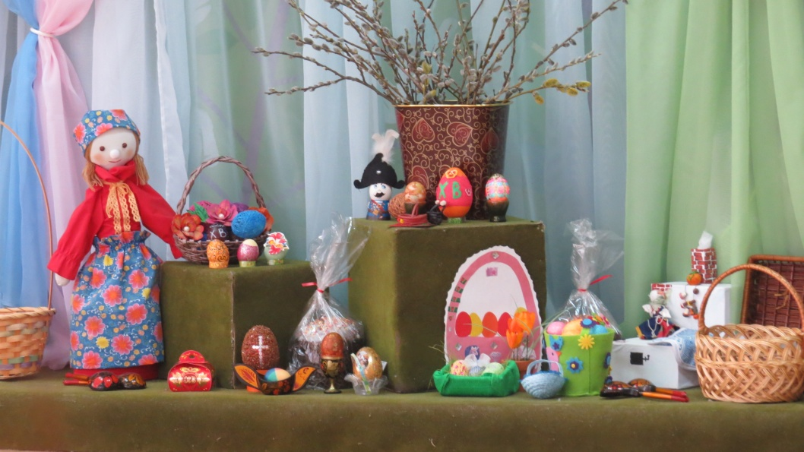
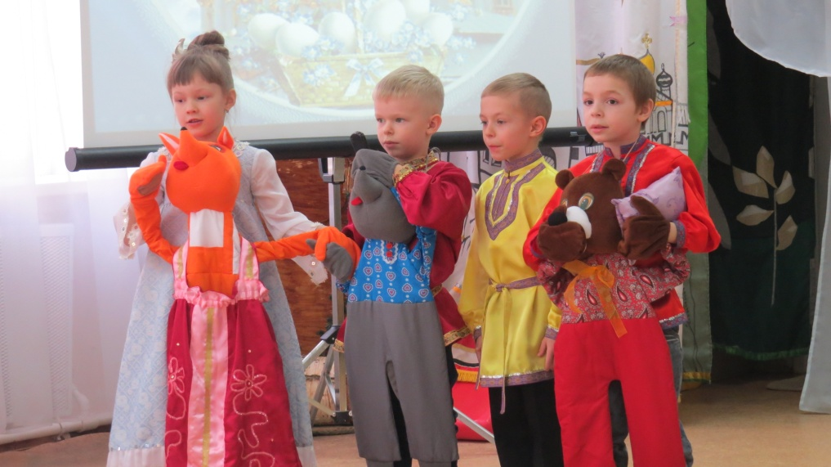
Пасха. Светлое Христово Воскресение.

Slide 25
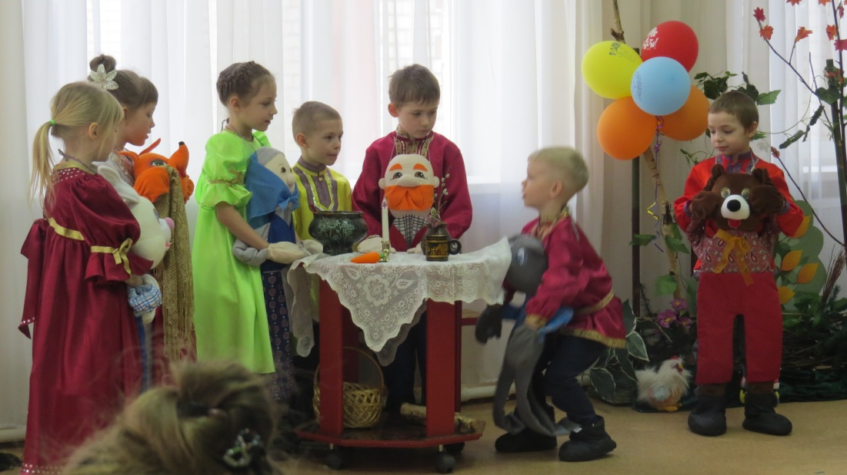
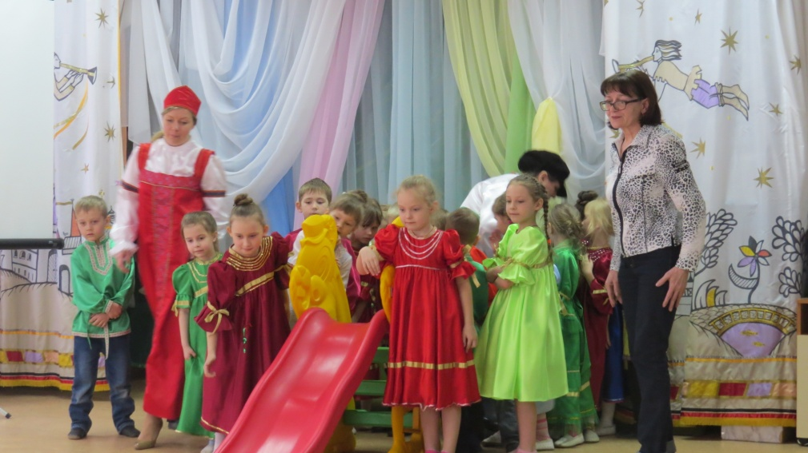
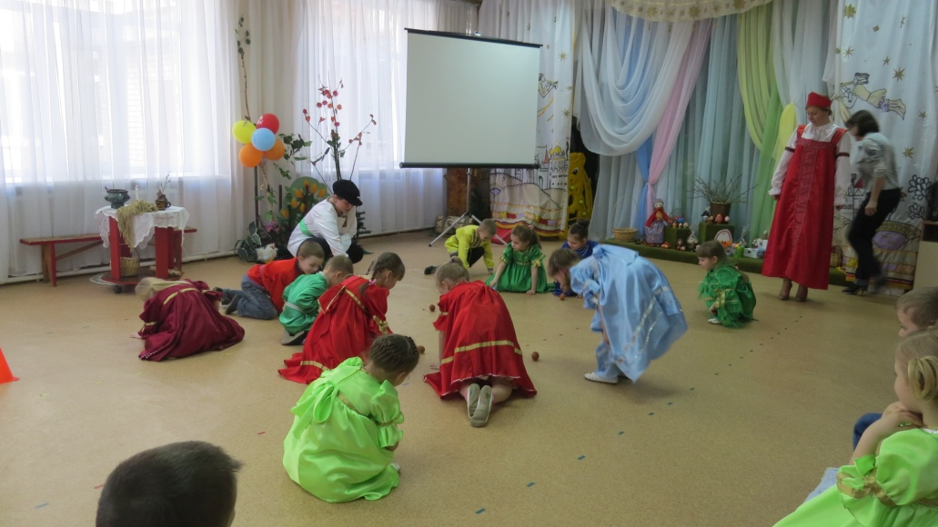

Slide 26
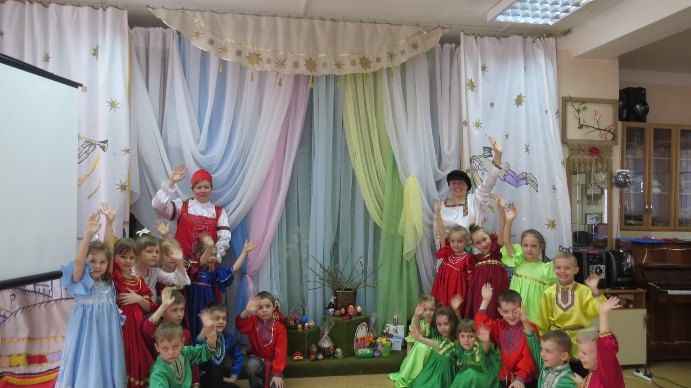
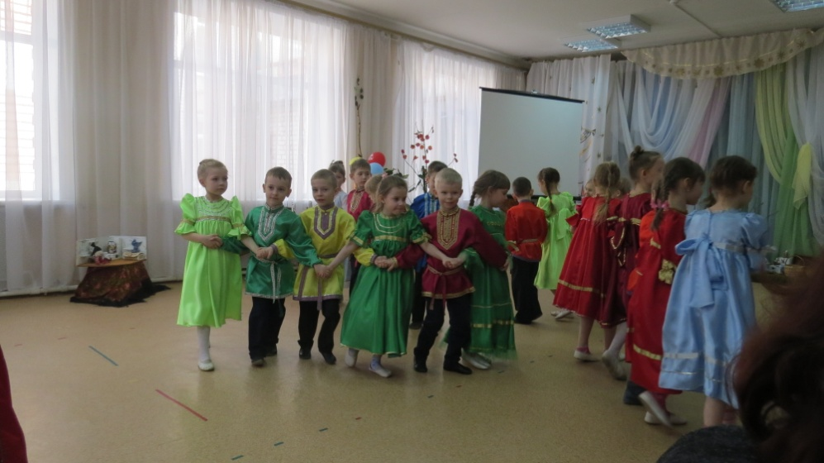

Slide 27
Формы работы с родителями:
Сбор информации о русских народных традициях.
Консультации для родителей:
«Об истории празднования Пасхи»
«Что рассказать детям о празднике?»
«Красим яйца с детьми»
«Русское народное творчество в жизни дошкольника»
«Русское народное искусство»
Разучивание и закрепление с детьми закличек, стихов, хороводных текстов, песен.
Участие родителей в проведение праздника «Пасхальный сюрприз».
Советы родителям:
«Готовимся к Пасхе.
Как провести выходные вместе с ребёнком во время Пасхи?».

Slide 28
Спасибо за внимание!

Slide 29
ПРИЛОЖЕНИЕ

